Slide 1
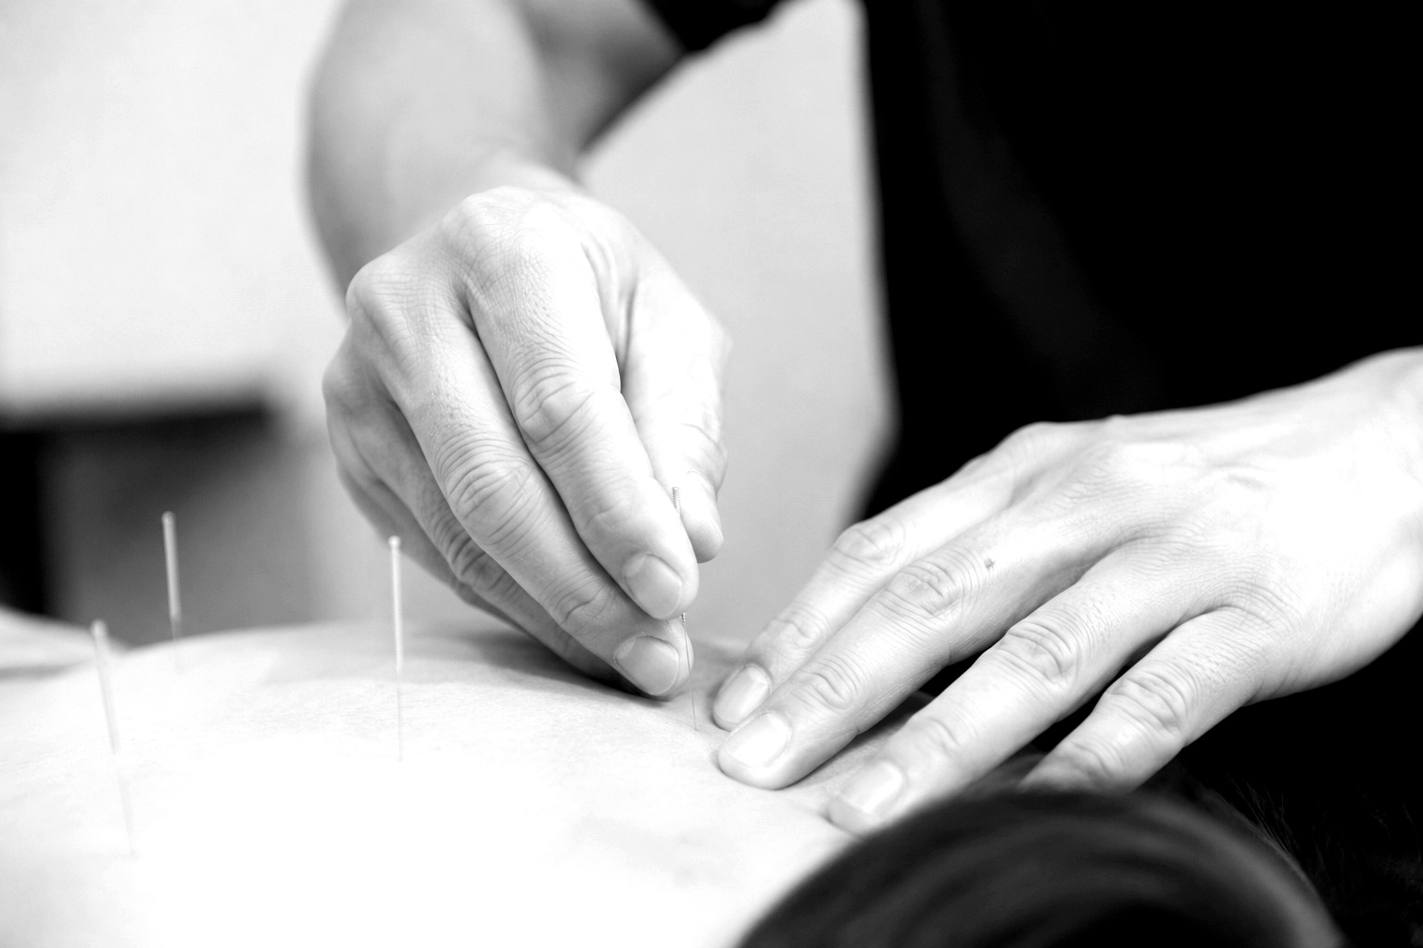

AGEQUAKE MANAGEMENT CONSULTING
施術院の価値を高めるための
導入ガイド
～ 新しい付加価値をつくるために ～
この資料は整巡湯（入浴剤）の販売を目的としたものではありません。
施術院様の客単価向上、差別化、リピート率向上を考えるための
経営支援資料です。

Slide 2
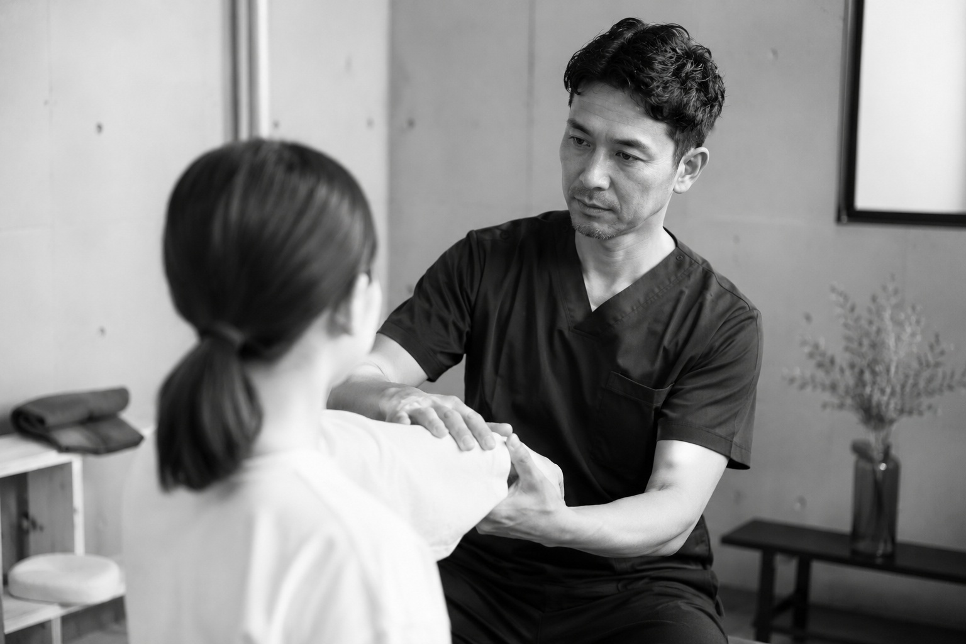
先生なら、どうやって
付加価値を作りますか？
付加価値をつくる方法は、いくつもあります。
施術時間を延ばす
新しい技術を学ぶ
機械を導入する
スタッフを増やす
しかしこれらは、時間・教育費・設備費・人件費という追加コストを伴います。
「投資対効果」の観点で見たとき、本当に効率の良い一手と言えるでしょうか。
“
施術だけで勝負する時代が難しくなっている。
必要なのは値上げではなく、付加価値の設計である。
こんなお悩みはありませんか
物価上昇で利益が減っている
値上げしたいが患者様離れが怖い
他院との差別化が難しい
客単価を上げたい

Slide 3


私たちは整巡湯（入浴剤）を
売りたいわけではありません。
施術後の時間に着目したい。そう思いました。
施術
↓
自宅セルフケア提案
↓
新メニュー化
（6,000円 → 6,600円 成功事例）
↓
付加価値向上
↓
リピート率向上
↓
客単価向上
整巡湯を活用する５つのメリット
① 値上げしやすくなる
施術に整巡湯が加わることで、価格改定への納得感が生まれる
② メニュー差別化
他院にはない独自メニューとして打ち出せる
③ リピート率向上
自宅でのセルフケア習慣が、次回来院の動機をつくる
④ 将来の価格改定準備
付加価値を積み重ね、値上げ時の抵抗を減らしておく
⑤ メニュー選択肢の拡充
顧客の状態や目的に合わせた提案ができるようになる

Slide 4

まずはスタータープログラムから
始めませんか？
施術院価値向上
スタータープログラム
12,000円
（整巡湯60分包含む）
内容
施術院経営の付加価値戦略ガイド
整巡湯60分包
メニュー作成テンプレート
導入事例集
専用LINE案内
専用LINEの活用方法
追加発注 ／ 活用情報共有 ／ 各種連絡事項
TEL 090-4658-1863 MAIL agequake@outlook.com
価格競争から抜け出すために

